Slide 1
医学影像组学

Slide 2
https://blog.csdn.net/qq_52589927/article/details/131558905

Slide 3
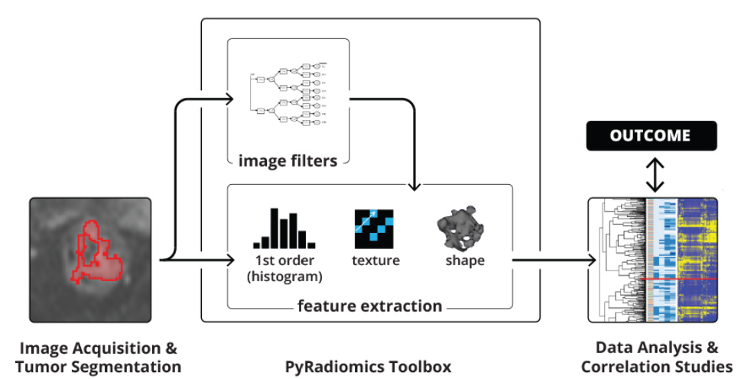
组学的基本流程
https://zhuanlan.zhihu.com/p/629417671

Slide 4
组学的基本流程
数据获取：收集医学影像数据，如CT扫描、MRI、PET等。
图像分割：对影像进行分割，将感兴趣的区域（如肿瘤）从周围的组织中分离出来。
特征提取：从分割后的影像中提取大量的数学、几何和统计特征，包括形状、纹理、灰度等。这些特征可以反映组织的形态、结构和组织特性。
特征选择：根据特征的相关性、重要性和预测能力等进行筛选和选择最具有代表性的特征。
建模和分析：利用选定的特征进行建模和分析，可以使用机器学习、统计学方法等来构建预测模型，发现生物学模式、进行疾病诊断、预后评估等。

Slide 5
组学的特征类别
First Order Features
Shape Features (2D)
Shape Features (3D)
Gray Level Co-occurrence Matrix (GLCM) Features灰度共生矩阵特征
GLSZM
GLRLM
NGTDM
GLDM
……
组学大全 https://pyradiomics.readthedocs.io/en/latest/features.html

Slide 6
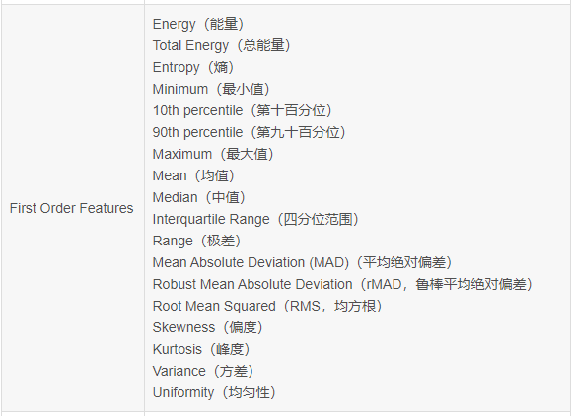

Slide 7
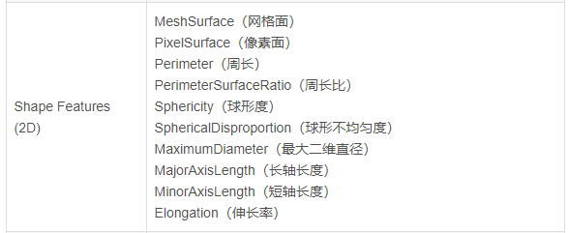

Slide 8
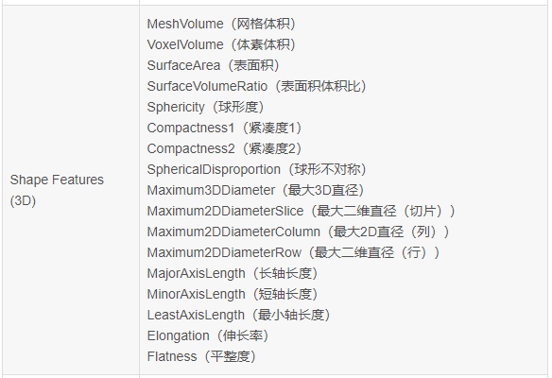

Slide 9
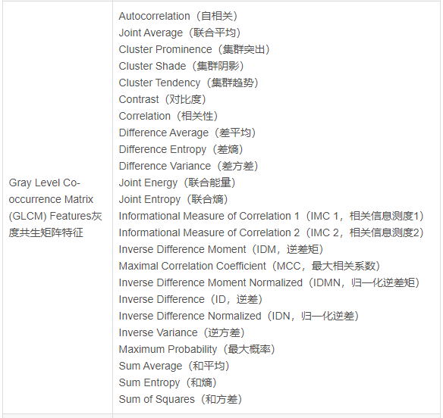

Slide 10
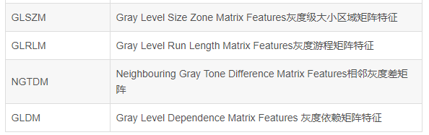

Slide 11
First Order Features
First-order statistics describe the distribution of voxel intensities within the image region defined by the mask through commonly used and basic metrics.

Slide 12

First order Features:
Energy

Slide 13

First order Features:
Mean

Slide 15
组学工具包
pip install pyradiomics -i https://mirrors.aliyun.com/pypi/simple/
提取组学特征

Slide 16
关键的
请考虑设计更多的组学特征

